Slide 1
Муниципальное автономное дошкольное образовательное учреждение Центр развития ребенка - детский сад № 52 ГО Красноуфимск Свердловской области
«О правах - играя»
Барбарина О.А.,
воспитатель,
I квалификационной категории и дети подготовительной к школе группы

Slide 2
Надо знать свои права
Закон пошел бродить по белу свету,
У него особые приметы:
Кодекс, Декларация и право,
Конституция и разные уставы
Их знать должны студенты,
Учителя и президенты.
Все должны их исполнять,
И прав друг друга не лишать.
Чтоб дети учились и развивались,
Чтобы права их не нарушались,
Мы учим закон, прилагая все силы,
Ведь именно нам жить в России.

Slide 3
Викторина
«Какие права имеют литературные герои»

Slide 4
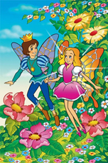
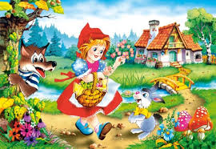
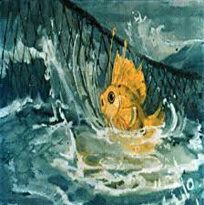
В какой сказке нарушено право на личную жизнь?
Правильный ответ:
«Красная шапочка»
«Серая шейка»
«Дюймовочка»
«Колобок»
«Сказка о рыбаке и рыбке»

Slide 5
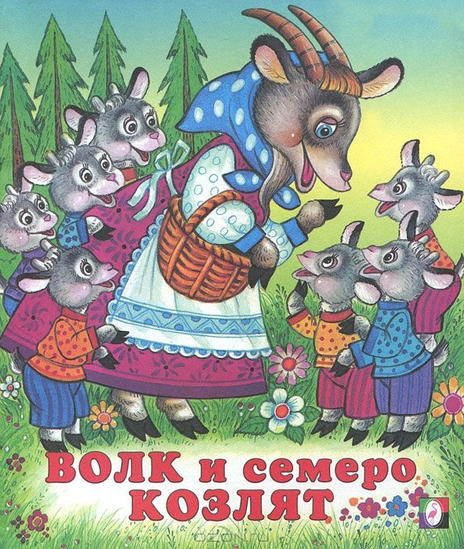
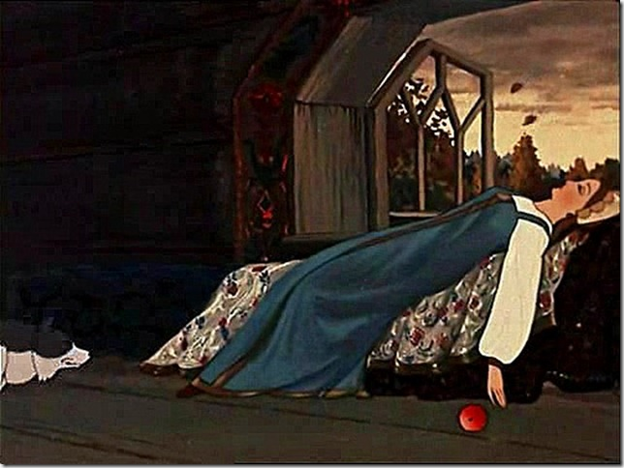
В каких еще сказках нарушалось право на жизнь героев?
Не пускайте дядю в дом,
Если дядя незнаком!
И не открывайте тете,
Если мама на работе.
Ведь преступник, он хитер,
Притворится, что монтер.
Или даже скажет он,
Что пришел к вам почтальон.
Он покажет вам пакет,
А под мышкой пистолет.
Или он надел халат,
А под ним - штук пять гранат.
А за ним спешит «старушка»
У нее в авоське пушка.
В жизни всякое бывает
С тем, кто двери открывает.
Чтоб тебя не обокрали,
Не схватили, не украли,
Незнакомцам ты не верь,
Закрывай покрепче дверь

Slide 6
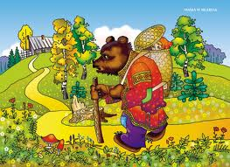
Кто и какое право здесь нарушил?
Правильный ответ:
Право на
не прикосновенность жилища
Правильный ответ:
Право на свободу и личную
неприкосновенность

Slide 7
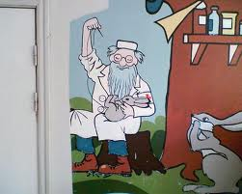
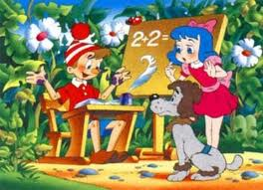
Какие права имеют герои?
Правильный ответ:
Право на медицинскую
помощь
Правильный ответ:
Право на образование
Правильный ответ:
Забота о детях,
их воспитание

Slide 8
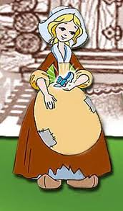
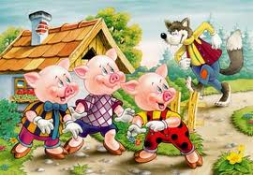
А какие права имеют эти герои?
Правильный ответ:
Право на свободу и личную
неприкосновенность
Правильный ответ:
Принудительный труд
запрещен
Правильный ответ:
Право на
не прикосновенность
жилища

Slide 9
Конвенция ООН
Есть в Конвенции ООН
Вот такой закон:
Всех людей учить должны,
Детям знания нужны.
Это знать должны все дети
И все люди на планете.

Slide 10
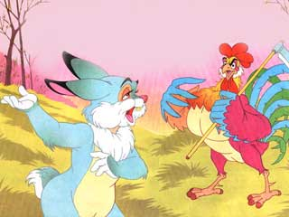
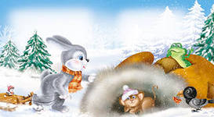
Какие литературные герои могли бы пожаловаться, что нарушено их право на неприкосновенность жилища?
Правильный ответ:
Поросята из сказки «Три поросенка»
Зайчик из сказки «Заюшкина избушка»
Звери из сказки «Рукавичка»

Slide 11
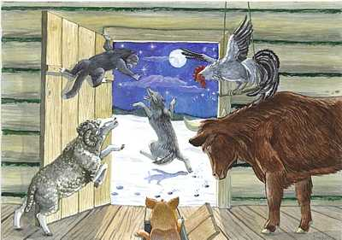
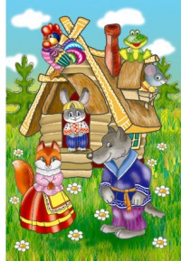
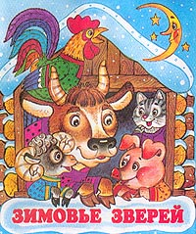
В каких сказках еще было нарушено право на неприкосновенность жилища?
Правильный ответ:
«Теремок», «Зимовье зверей»,

Slide 12
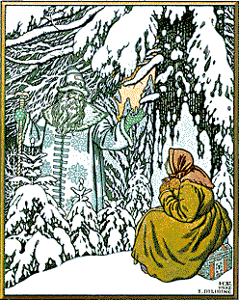
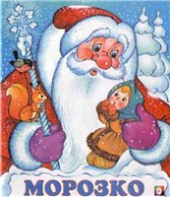
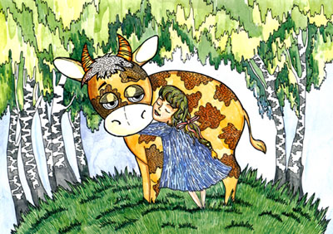
В каких сказках принудительно трудятся героини?
Правильный ответ:
«Крошечка – Хаврошечка»,
«Морозко», «Золушка»

Slide 13
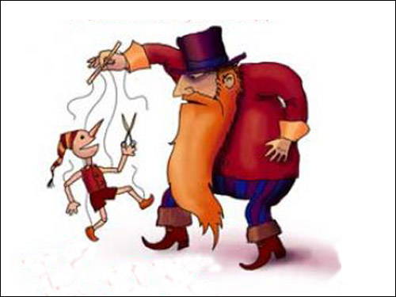
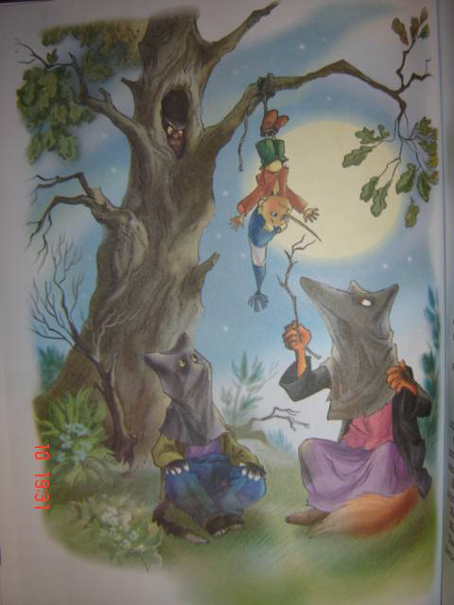
В какой сказке герой подвергается насилию?
Правильный ответ:
«Сказка о золотом ключике или приключения Буратино»

Slide 14
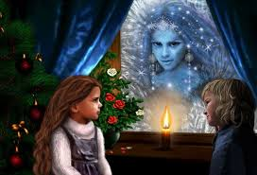
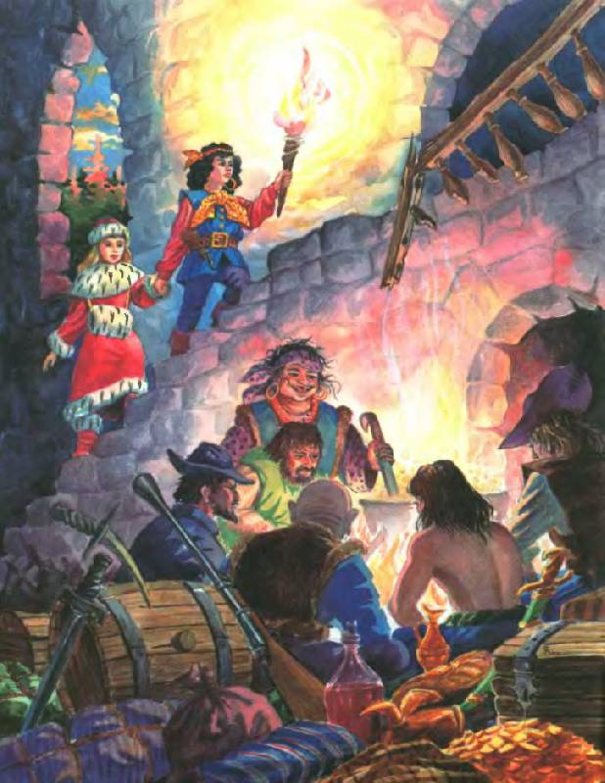
В каких сказках герои имеют право на свободу и личную неприкосновенность?
Правильный ответ:
«Снежная Королева»
«Гуси - лебеди»

Slide 15
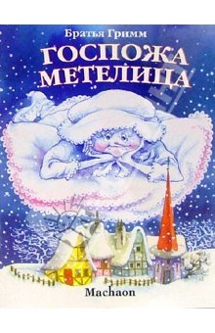
Герои каких сказок имеют право на вознаграждение за труд?
Правильный ответ:
«Мороз Иванович», «Госпожа Метелица»,
«Сказка о попе и о работнике его Балде».

Slide 16
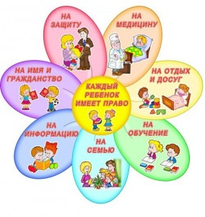
Молодцы!
Как хорошо, что есть права!
Закон нас строго защищает.
И в нем важны нам все права,
Они великой силой обладают.
Чтоб нас никто не смог побить,
Украсть, обидеть и унизить.
Как хорошо, что есть права!
Права останутся навеки!

Slide 17
Список информационных источников:
Шорыгина Т.А. Беседы о правах ребенка. - Методическое пособие для занятий с детьми 5 – 10 лет. – М.: ТЦ Сфера, 2008.
Калинина Л.В. Изучаем права вместе с любимыми персонажами. - «Ребенок в детском саду».- №3.- 2008 С.39 – 45.
Конвенция о правах ребенка: Конвенция ООН. – М.: РИОР,2007
Конституция Российской Федерации: Проспект - М, 2010
Мячина Л.К., и др. Маленьким детям – большие права: Учебно-методическое пособие. СПб.: ДЕТСТВО-ПРЕСС, 2007.
http://zateevo.ru
http://nsportal.ru
http://images.yandex.ru/
http://audioskazki.net

